Slide 1
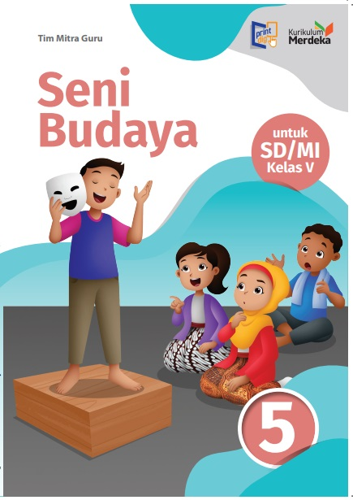
MEDIA MENGAJAR
Seni Budaya
UNTUK SD/MI KELAS 5

Slide 2
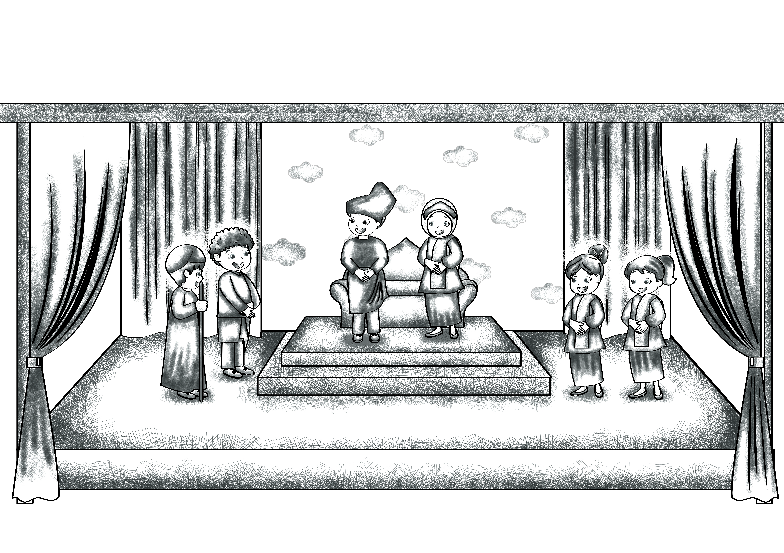
Bab
Mengenal Seni Teater Tradisional
8
Tujuan Pembelajaran
8.1 Menjelaskan cara-cara memerankan berbagai jenis karakter.
8.2 Memerankan berbagai jenis karakter.
8.3 Menjelaskan pengertian teater tradisional.
8.4 Menjelaskan fungsi teater tradisional.
8.5 Mengidentifikasi macam-macam teater tradisional yang ada di Indonesia.
Notes:
Jika terdapat gambar cantumkan sumber gambar dgn ukuran font 10pt

Slide 3
A. Eksplorasi Karakter dalam Seni Peran
Karakter adalah sifat atau watak tokoh yang digambarkan dalam drama, novel, atau karya seni lainnya.

Slide 4
Cara yang dapat dilakukan untuk menciptakan dan memerankan berbagai jenis karakter
Menguasai lakon yang akan dimainkan
Lakon adalah cerita yang digunakan untuk pementasan seni peran.
2. Membayangkan karakter yang akan dimainkan
Eksplorasi karakter dapat dilakukan dengan memahami isi dari lakon, membayangkan karakter yang akan dimainkan.

Slide 5
B. Mengenal Teater Tradisional
Teater tradisional adalah teater yang lahir dan berkembang di suatu daerah serta mengandung unsur kebudayaan yang ada di daerah tersebut.

Slide 6
Ciri-Ciri Teater Tradisional
Tidak menggunakan naskah.
Lebih mengutamakan isi dan tujuan seni.
Pemain teater sering melakukan interaksi dengan penonton.
Kisah yang ditampilkan berasal dari cerita turun-temurun,dongeng, sejarah, dan kehidupan sehari-hari.

Slide 7
Ciri-Ciri Teater Tradisional
Teater biasanya dipentaskan di luar ruangan.
Musik pengiring yang digunakan merupakan alat musik tradisional dengan menggunakan peralatan yang sederhana.

Slide 8
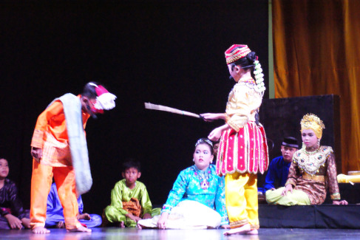
Jenis-Jenis Teater Tradisional
Teater rakyat, teater yang lahir dari kehidupan masyarakat setempat.
Makyong merupakan teater rakyat dari Riau.

Slide 9
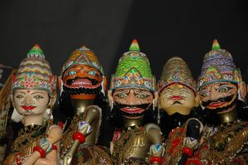
Jenis-Jenis Teater Tradisional
Teater klasik, merupakan teater tradisional yang lahir dari keraton atau kerajaan.
Wayang golek merupakan teater klasik dari Jawa Barat.

Slide 10
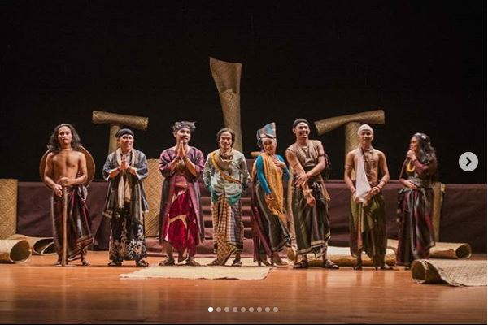
Jenis-Jenis Teater Tradisional
Teater transisi, teater tradisional yang penyajiannya sudah dipengaruhi oleh teater barat.
Pertunjukan sandiwara merupakan contoh teater transisi.

Slide 11
Ayo, perhatikan apa saja teater tradisional yang ada di Indonesia!
Notes:
Untuk itu, ayo jagalah kebersihan lingkungan kita. Sekian pembelajaran kita kali ini. Terima kasih telah menyaksikan dan sampai jumpa lagi. Selamat belajar….

Slide 12
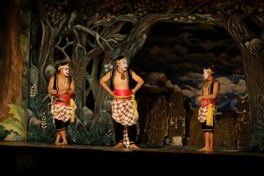
A. Wayang Wong
Wayang wong merupakan seni teater tradisional yang berkembang di wilayah Jawa. Kisah yang sering diangkat, adalah Kisah Ramayana dan Mahabharata.

Slide 13
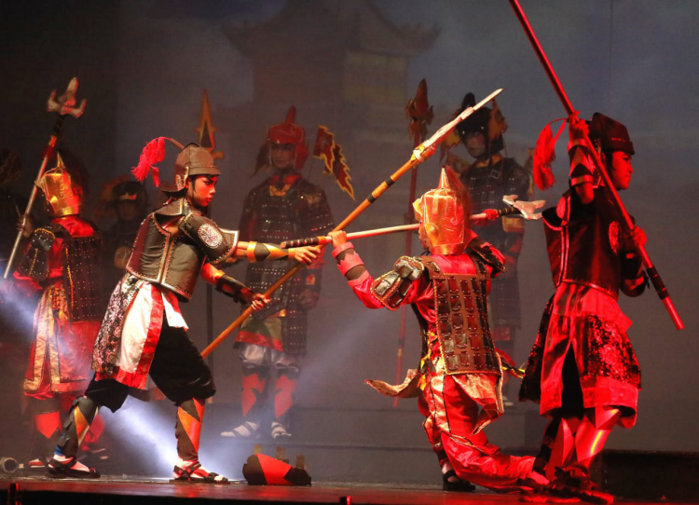
B. Ketoprak
Ketoprak merupakan seni teater tradisional yang berkembang di wilayah Yogyakarta. Dalam pementasannya, ketoprak diiringi oleh alat musik gamelan jawa. Dalam teater ini,pemain menari dan menggunakan dialog berbahasa Jawa.

Slide 14
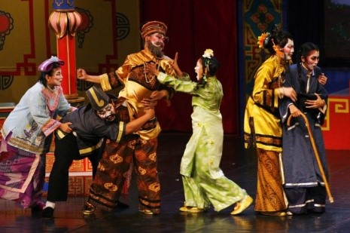
C. Lenong
Lenong adalah seni teater tradisional yang berasal dari masyarakat Betawi di wilayah Jakarta. Pementasan lenong diiringi oleh gambang kromong. Dialog pada lenong menggunakan dialek Betawi yang diselingi dengan lawakan dan adegan silat.

Slide 15
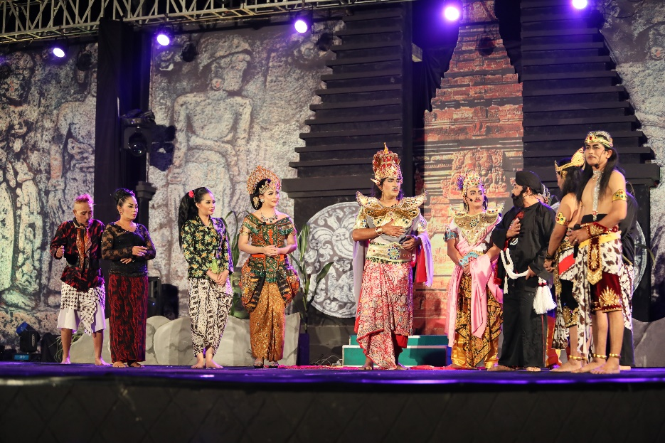
D. Ludruk
Ludruk adalah seni teater tradisional yang berasal dari Jawa Timur. Cerita yang dibawakan saat pertunjukan ludruk bertema tentang kehidupan sehari-hari, perjuangan melawan penjajah, atau kisah 1001 malam.

Slide 16
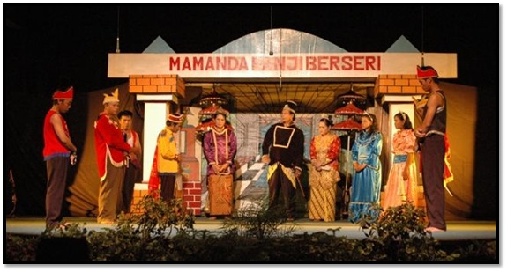
E. Mamanda
Mamanda adalah seni teater tradisional yang berkembang di Kalimantan Selatan. Pemain mamanda menggunakan busana yang mewah dan gemerlap saat pertunjukan. Dalam pertunjukannya, mamanda diiringi dengan musik yang bersifat sugestif.

Slide 17
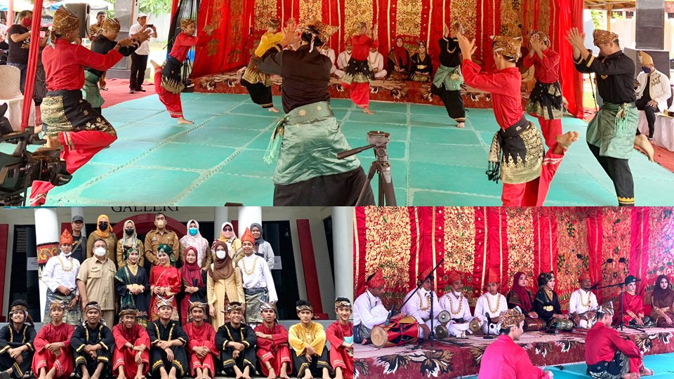
F. Randai
Randai adalah seni teater tradisional yang berkembang di daerah Minangkabau, Sumatra Barat. Dalam pementasannya, dialog randai disampaikan dengan dendang atau gurindam. Randai diiringi alat musik, seperti talempong, gendang, rebana, dan puput batang padi.

Slide 18
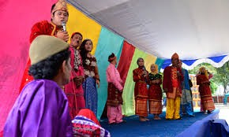
G. Dulmuluk
Dulmuluk adalah seni teater tradisional yang berkembang di daerah Palembang, Sumatra Selatan. Nama dulmuluk diambil dari tokoh cerita dalam Hikayat Abdoel Moeloek. Pertunjukan dulmuluk biasanya dilakukan dengan nyanyian dan tarian.

Slide 19
Selamat Belajar!
Sumber gambar:
freepik.com
pixabay.com
Riau.go.id
Surakarta.go.id
Jatengprov.go.id
Kebudayaan.kemdikbud.go.id
dinaskebudayaan.jakarta.go.id
blitarkab.go.id
warisanbudaya.kemdikbud.go.id
pariamankota.go.id
Notes:
Untuk itu, ayo jagalah kebersihan lingkungan kita. Sekian pembelajaran kita kali ini. Terima kasih telah menyaksikan dan sampai jumpa lagi. Selamat belajar….

